Slide 1

메인 과제 - 배경화면 검색 엔진
1 사전 준비

Slide 2

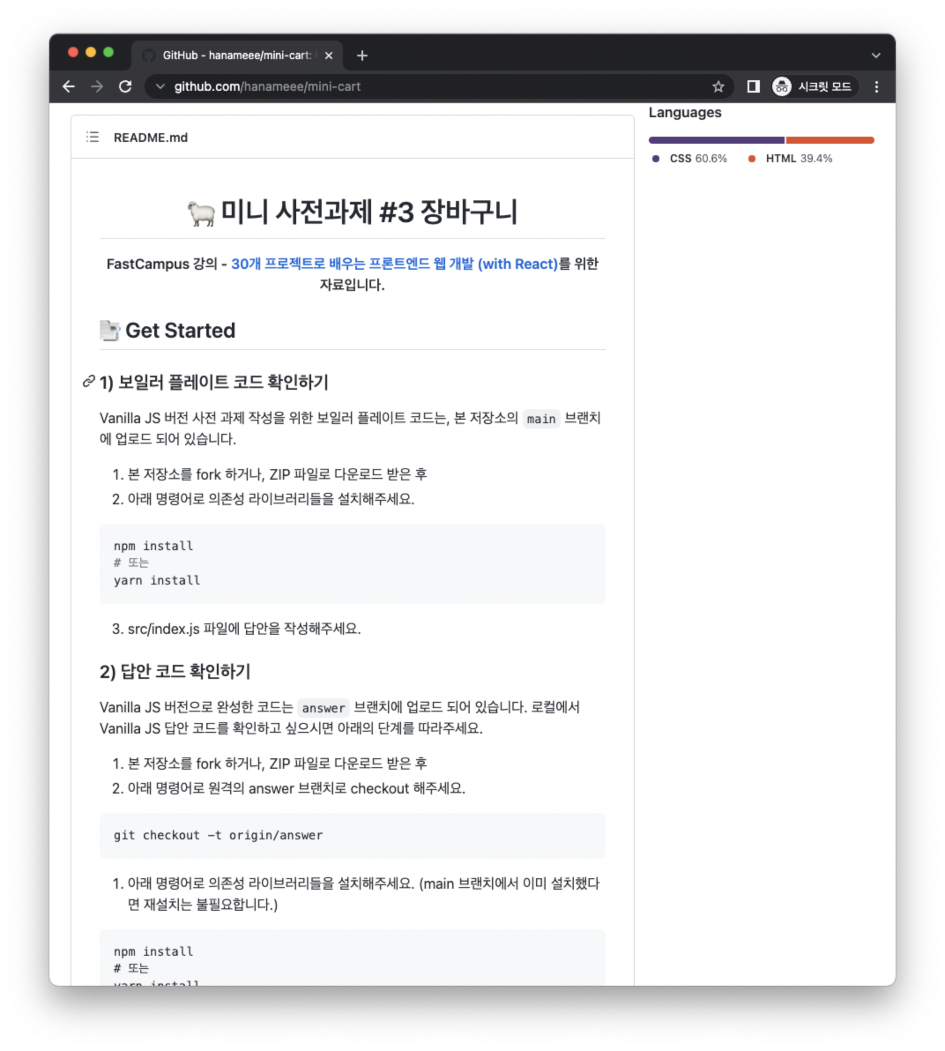
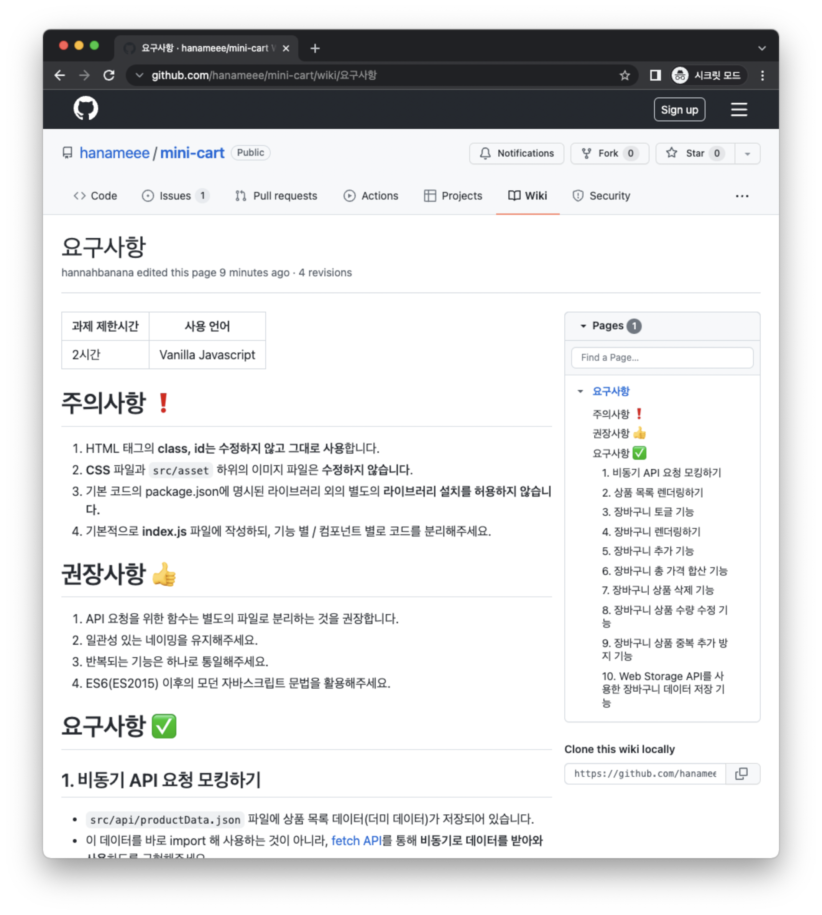
강의 리소스 안내
1.
사전 준비
메인 과제 - 강의 리소스 안내
https://github.com/hanameee/wallpaper-search-engine
1. Boilerplate 코드
2. 사전 과제 요구사항
Github 저장소
https://github.com/hanameee/wallpaper-search-engine
Github wiki
https://github.com/hanameee/wallpaper-search-engine/wiki/요구사항

